Slide 1

Generalversammlung:
07.02.2026

Slide 2

Teilnehmer
Lfd. Nr.: | Links: | Aufgabe: | Anwesend:
1 | Maik | Kegelpapa
2 | Heinrich | Kassenwart
3 | Marc | Stellv. Kassenwart + Tafeldienst
4 | Alexander | Getränkewart
5 | Bernd | Eventmanager
6 | Tim
7 | Ossi
8 | Roland
9 | Kai
10 | Manuel
11 | Andreas

Slide 3
Agenda
Begrüßung
Rückblick – Generalversammlung Vorjahr
Vergabe Orden
Kassenbericht
Kassensituation für die Zukunft
Event Übersicht
Diverse Themen
Vorab eingereichte Themen
Diskussionen neue Themen

Slide 4
Agenda
Begrüßung
Rückblick – Generalversammlung Vorjahr
Vergabe Orden
Kassenbericht
Kassensituation für die Zukunft
Event Übersicht
Diverse Themen
Vorab eingereichte Themen
Diskussionen neue Themen

Slide 5


Begrüßung
- Willkommen zur
diesjährigen Generalversammlung
Auf einen tollen Abend mit
Essen, Bier und guten Gesprächen!

Slide 6
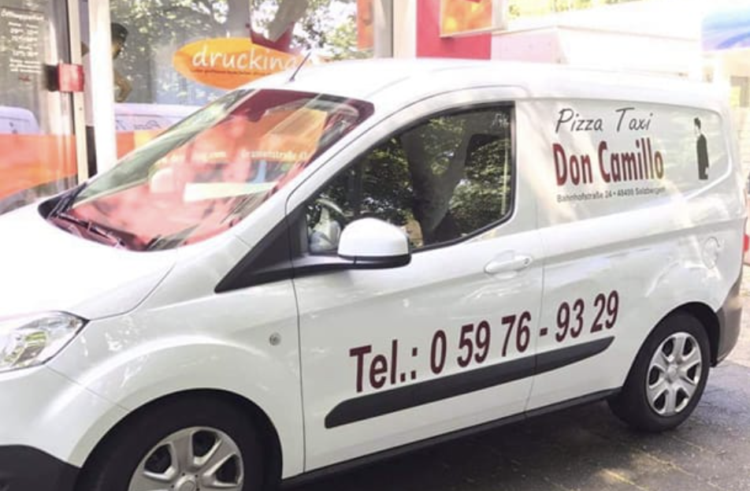



Begrüßung
Wo bestellen wir?

Slide 7

Agenda
Begrüßung
Rückblick – Generalversammlung Vorjahr
Vergabe Orden
Kassenbericht
Kassensituation für die Zukunft
Event Übersicht
Diverse Themen
Vorab eingereichte Themen
Diskussionen neue Themen

Slide 8
Rückblick – Generalversammlung
Themen:
1. Die Kasse wurde zum 03.02.2025 mit einem Endstand von 3.263,42€ entlastet.
2. Auszahlungen der Strafen bzw. des Guthabens wurden i.H.v. 637,65€ zum 08.05.2025 vorgenommen
3. Budgets für Events wurden wie folgt festgehalten: Bosseln 1000,00€ Vatertag 500,00€ Outdoorkegeln 700,00€ Weihnachtsfeier 1000,00€
4. Bosselparty 2026 ohne Frauen bzw. KC COKO
5. Generalversammlung wird künftig immer im Februar oder März eines Jahres stattfinden. Termine werden über die INFO-Gruppe zur Abstimmung gestellt
6. Bruder Stefan Jaske verbleibt bis zum Bosseln teil der WhatsApp Gruppe
7. Bruder Andreas Friese wurde in den Gastkegeler Status übernommen Wiederaufnahme als aktives Mitglied unter Bedingungen möglich. (Ausstände, Strafenschnitte etc.)

Slide 9
Rückblick – Generalversammlung
Themen:
8. Kegelkugeln sollen eigens für den Klub angeschafft werden.
9. Ausschlussverfahren von Bruder Sebastian Oortman aufgrund von Ausständen wurde eingeleitet & durchgeführt
10. Kegelpapa wird im Rhythmus von 5 Jahren neu gewählt → Erste Wahl 2030
11. Bruder Maik Hagemann wurde als als Kegelpapa gewählt
12. Sitzplatz 1 wird vom Kegelpapa / Spielleiter besetzt
13. Neuwahl der Kassenwarte ebenso alle 5 Jahre → Erste Wahl 2030
14. Bestehende Kassenwarte Heinrich Hermeling und Marc Vollenbröker wurden gewählt
15. Neuwahl Sitzplätze via Los wurde durchgeführt

Slide 10
Agenda
Begrüßung
Rückblick – Generalversammlung Vorjahr
Vergabe Orden
Kassenbericht
Kassensituation für die Zukunft
Event Übersicht
Diverse Themen
Vorab eingereichte Themen
Diskussionen neue Themen

Slide 11

Vergabe Orden
NN
2025

Slide 12

Vergabe Orden
NN
2025

Slide 13

Vergabe Orden
NN
2025

Slide 14

Vergabe Orden
NN
2025

Slide 15
Vergabe Orden Ergebnisübersicht

Slide 16
Historie Kegelorden
 | 2024 | 2025 | 2026 | 2027 | 2028 | 2029 | 2030
Kegelkönig | Maik
Pumpenkönig | Christian
Ninjakönig | Alexander
Klingelkönig | Marc

Slide 17
Agenda
Begrüßung
Rückblick – Generalversammlung Vorjahr
Vergabe Orden
Kassenbericht
Kassensituation für die Zukunft
Event Übersicht
Diverse Themen
Vorab eingereichte Themen
Diskussionen neue Themen

Slide 18
Aktueller Kassenbericht
Kassenbericht
Kontostand 31.12.2025 = XX€ zzgl. Barkasse 348,75€ insgesamt XX€ Top Ausgaben seit 14.02.2025 bis zum 07.02.2026 637,65€ - Auszahlung Guthaben xx€ - Weihnachtsfeier xx€ - Bargeld / Eintritt Bosseln (Ohne offene Rechnung Bernd) xx€ - Kleidung 40. Geburtstag Heinrich und Ossinn Kontostand XX.02.2026 = 2.814,97€ zzgl. Barkasse XX€ insgesamt XX€ Kassenbestand geprüft und bestätigt.
Auszahlung / Verrechnung Kassenbestände aus 2025 Heinrich spricht die Auszahlungen / Verrechnungen individuell an.

Slide 19
Aktueller Kassenbericht
Ohne Berücksichtigung von Verbindlichkeiten
Kassenbericht
Wer:
 | Summe Strafen: | Einzahlung: | Auszahlung / Verrechnung:
Maik
Ossi
Bernd
Friese
Tim
Kai
Marc
RoKa
Jaske
Heinrich
Seb
Alf

Slide 20
Agenda
Begrüßung
Rückblick – Generalversammlung Vorjahr
Vergabe Orden
Kassenbericht
Kassensituation für die Zukunft
Event Übersicht
Diverse Themen
Vorab eingereichte Themen
Diskussionen neue Themen

Slide 21
Kassensituation für die Zukunft
Die Aufgabe des Kegelpapas und die der Kassenwarte liegen darin, für die ordnungsgemäße Führung, Nahvollziehbarkeit zur sorgen.
Hierzu zählt auch das Bestreben, die Kegelkasse vor Risiko (z.B. Übermäßige Abschöpfung) zu schützen.
Damit alle Team Events weiterhin realisiert werden können, muss eine Neuregelung der Kassen oder Budgets her, damit weiterhin Guthaben auf dem Kegelkonto vorzufinden ist.
Auch im Zuge der Inflation steigen die Preise zu den jeweiligen Team Events.
Unter Berücksichtigung der bisherigen Ausgaben ist eine Kegelfahrt nicht realisierbar.

Slide 22
Kassensituation für die Zukunft
Beispiel Kosten Kegelfahrt:
10 Personen nach Hallorca – Malleparty Freitag bis Sonntag inkl. Partyzug und All In (Vollverpflegung)
5.5554,55€ via Müller Tours
Beitrag pro Person 555,45€

Slide 23
Kassensituation für die Zukunft
Szenario 1:
Aufgrund der letzten Rückzahlung wäre es Denkbar, dass die Mitgliedsbeiträge und Vorrauszahlungen der Strafenschnitte verschoben werden.
Derzeit 15€ Mitgliedbeitrag und 15€ Strafenvorrauszahlung
Mit einer Verschiebung des Mitgliedbeitrag auf 20€ und 10€ Strafenvorrauszahlung, würde der Kegelkasse 600,00€ pro Jahr zugeführt werden.

Slide 24
Kassensituation für die Zukunft
Szenario 2:
Anhebung des Mitgliedsbeitrags von 15€ auf 20€ zzgl. Der Strafenvorrauszahlung 15€.
Neuer monatlicher Beitrag 35€ - 20€ Mitgliedbeitrag und 15€ Strafenvorrauszahlung
Mit der Erhöhung des Mitgliedbeitrag, würde der Kegelkasse 600,00€ pro Jahr zugeführt werden.

Slide 25
Kassensituation für die Zukunft
Szenario 3:
Anhebung der derzeitigen Strafen.

Slide 26
Kassensituation für die Zukunft
Szenario 4:
Keine Auszahlungen der Strafenguthaben an die Mitglieder.
Nachteil, es könnte sich auf das Spielverhalten / Spielfreude aller auswirken.

Slide 27
Kassensituation für die Zukunft
Abstimmung | Entscheidung:
Szenario 1 Veränderung der Beiträge von 20€ & 10€ | Ja Nein Enthaltung
Szenario 2 Anhebung der Beitrage von 30€ auf 35€ | Ja Nein Enthaltung
Szenario 3 Steigerung der Strafenbeträge | Ja Nein Enthaltung
Szenario 4 Einbehaltung des Strafenguthabens | Ja Nein Enthaltung
Entscheidung:

Slide 28
Agenda
Begrüßung
Rückblick – Generalversammlung Vorjahr
Vergabe Orden
Kassenbericht
Kassensituation für die Zukunft
Event Übersicht
Diverse Themen
Vorab eingereichte Themen
Diskussionen neue Themen

Slide 29
Künftige Events
Erinnerung bevorstehende Events | Wer:
Bossel 2026 | Manu & Stefan
Vatertag 2026 | Maik & Marc
Outdoorkegeln 2026 | Bernd
Weihnachten 2026
Bossel 2027 | tbd
Outdoorkegeln 2027 | Bernd

Slide 30
Agenda
Begrüßung
Rückblick – Generalversammlung Vorjahr
Vergabe Orden
Kassenbericht
Kassensituation für die Zukunft
Event Übersicht
Diverse Themen
Vorab eingereichte Themen
Diskussionen neue Themen

Slide 31

Diverse Themen – vorab Eingereicht
Maik:
Eigene Kegelkugeln: | Ja, Nein, Enthaltung
Sollen Kegelkugeln weiterhin beschafft werden?
Notes:
Drei unterschiedliche Kugeln
Orange
Schwarz
Weiss
mit Logo
ca. 100 EURO Pro Kugel
Kugeln sollten bei Bolte verbleiben
Maik klärt den Verbleib
Ja 7
Nein 0
Enthaltung 2

Slide 32
Diverse Themen – vorab Eingereicht
Maik & Marc:
Ausschlussverfahren Bruder Andreas Friese. Mit Wirkung der letzten Generalversammlung wurde Andreas in den Gastkeglerstatus versetzt. Aktuell zeigt Andreas kein Interesse mehr am Kegelklub. Soll Andreas aus der Klub sowie der Whatsappgruppe ausgeschlossen werden? | Ja, Nein, Enthaltungen

Slide 33
Diverse Themen – vorab Eingereicht
Maik & Marc:
Festlegung der maximalen Anzahl 10 Kegelbrüder | Ja, Nein, Enthaltungen

Slide 34
Diverse Themen – vorab Eingereicht
Marc:
Erstellung einer schriftlichen Kegelsatzung mit allen Inhalten und Regeln, welche während den letzten Generalversammlungen thematisiert wurden. Bsp.: Regeln für Neueintritte Regeln für Austritte Kassenregelungen – Guthaben – Strafen – etc. Festsetzung der Budgets Regelung für Neuwahlen und Intervalle Regelung für Sanktionen | Ja, Nein, Enthaltungen
Wenn ja, Freiwillige?

Slide 35
Diverse Themen – offene Runde
Wer: | Thema: | Abstimmung:
Maik | Neuwahl Sitzplätze Tafeldienst Getränkewart Etc. | Entscheidung via Los
 | Links: |  | Rechts:
02 | Marc (Tafeldienst) | 01 | Maik (Kegelpapa)
04 | Alexander (Getränkewart) | 03 | Manuel
06 | Tim | 05 | Kai
08 | Ossi | 07 | Bernd
10 | Roland | 09 | Heinrich
12 | Gast | 11 | Gast

Slide 36
Agenda
Begrüßung
Rückblick – Generalversammlung Vorjahr
Vergabe Orden
Kassenbericht
Kassensituation für die Zukunft
Event Übersicht
Diverse Themen
Vorab eingereichte Themen
Diskussionen neue Themen

Slide 37
Diverse Themen – offene Runde
Wer: | Thema: | Abstimmung:
 |  | Ja, Nein, Enthaltungen
 |  | Ja, Nein, Enthaltungen
 |  | Ja, Nein, Enthaltungen
 |  | Ja, Nein, Enthaltungen

Slide 38
Diverse Themen – offene Runde
Wer: | Thema: | Abstimmung:
 |  | Ja, Nein, Enthaltungen
 |  | Ja, Nein, Enthaltungen
 |  | Ja, Nein, Enthaltungen
 |  | Ja, Nein, Enthaltungen

Slide 39
Agenda
Begrüßung
Rückblick – Generalversammlung Vorjahr
Vergabe Orden
Kassenbericht
Kassensituation für die Zukunft
Event Übersicht
Diverse Themen
Vorab eingereichte Themen
Diskussionen neue Themen

Slide 40
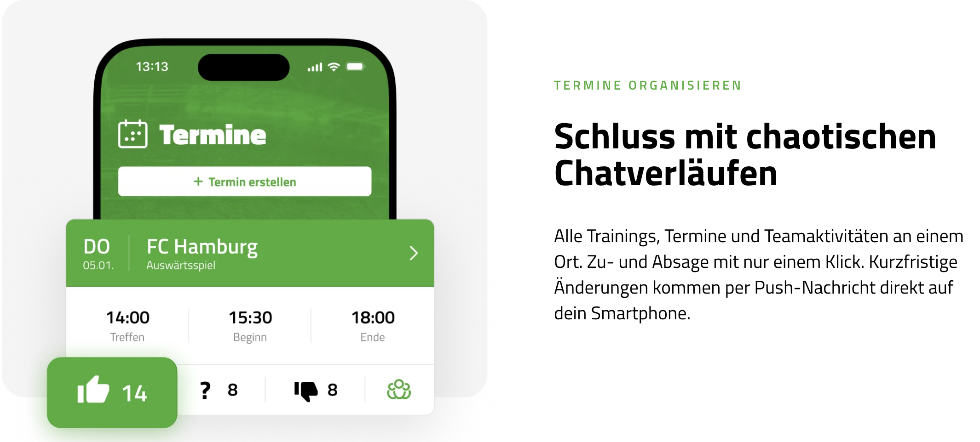

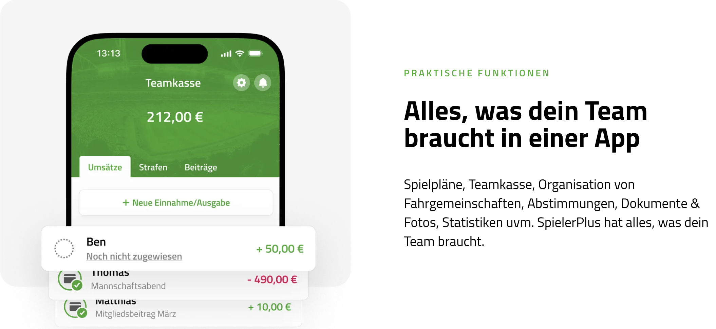
Diverse Themen – offene Runde
Spielerplus-App:
https://www.spielerplus.de/

Slide 41


Spieler Plus
Vorteile:
Keine WA-Infogruppe mehr
Kegeltermine auf einen Blick mit direkter Zu- und Absagefunktion für alle einsehbar
Eventverwaltung mit Terminen mit direkter Zu- und Absagefunktion für alle einsehbar
Strafen Stand immer aktuell
Stetiger aktueller Kassenstand
Hinterlegung von Geburtstagen und Kleidergrößen direkt in der App
Hinterlegung Sitzpositionen und Aufgabenhinterlegung

Slide 42
Danke für Eure Aufmerksamkeit
Wir wünschen Euch noch einen wundervollen Abend
mit guten Gesprächen und guten Getränken!

